Slide 1
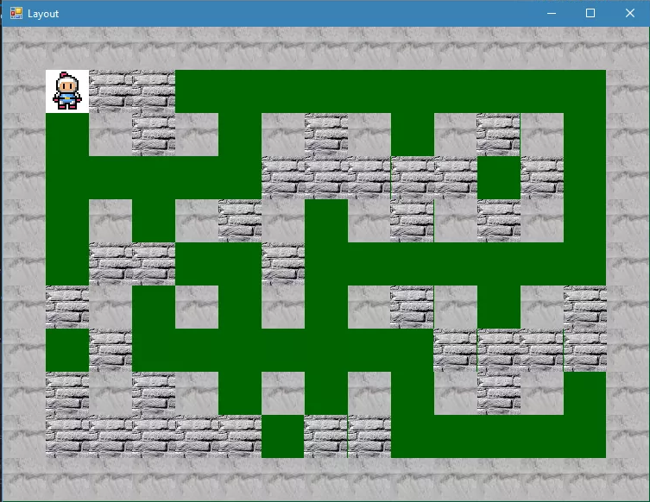
WINDOWS –ПРИЛОЖЕНИЯ НА c#
ОП.05 Основы алгоритмизации и программирования

Slide 2
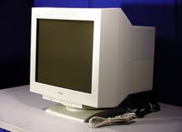

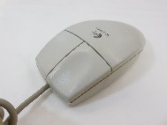
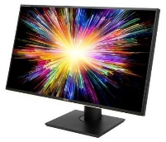


ИНТЕРФЕЙСЫ ПОЛЬЗОВАТЕЛЯ
Пользовательский интерфейс - совокупность способов взаимодействия пользователя с программами и устройствами компьютера.
Пользовательский интерфейс включает возможности задания команд, виды и способы вывода сообщений компьютера и т. п.
Развитие средств взаимодействия пользователя:
1 этап
Создание устройств отображения результатов выполнения программ
2 этап
Создание средств позиционного ввода
3 этап
Создание и развитие средств мультимедиа
4 этап
5 этап
Создание графических пользовательских инструментов
Разработка элементов виртуальной реальности

Slide 3
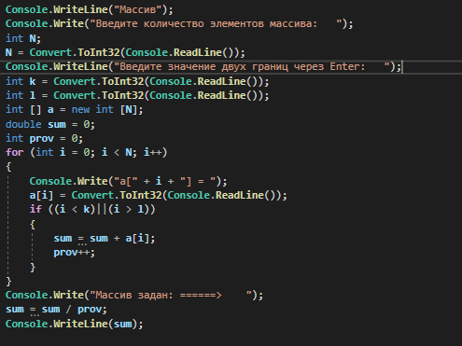
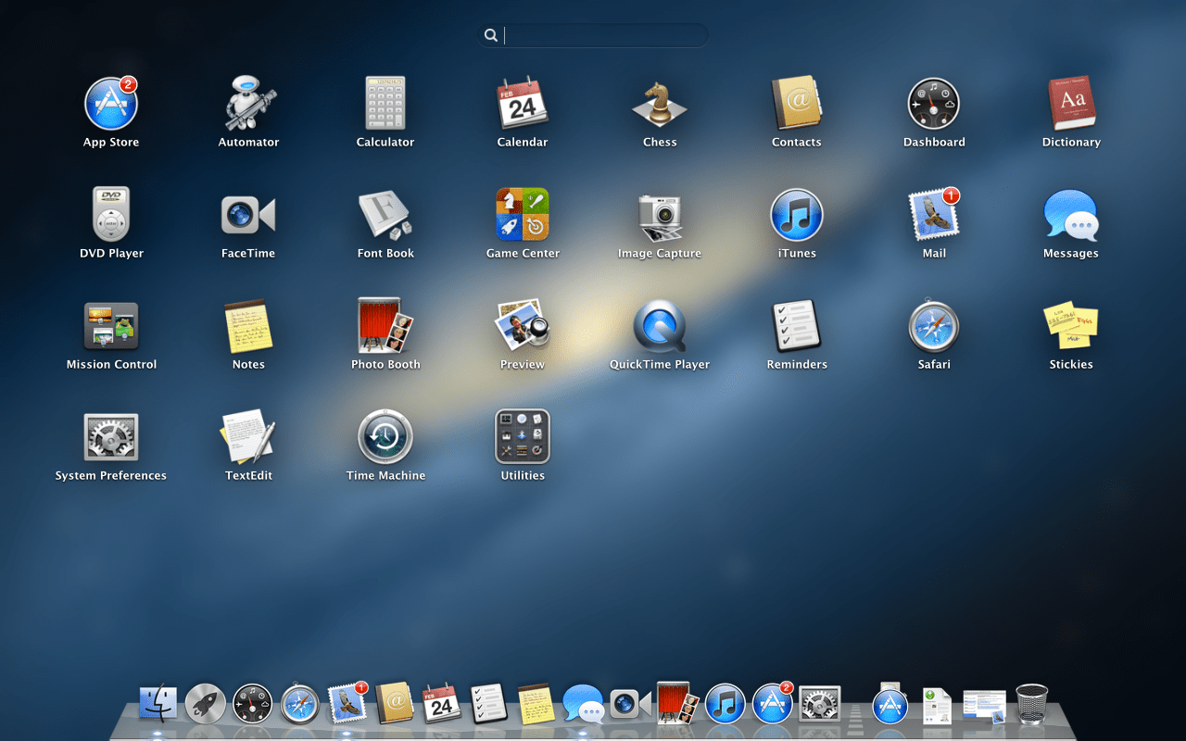

ИНТЕРФЕЙСЫ ПОЛЬЗОВАТЕЛЯ
Существующие на практике интерфейсы можно разделить на следующие виды:
командный интерфейс;
графический интерфейс;
SILK-интерфейс.
Графический интерфейс пользователя (англ. Graphical User Interface, GUI) - интерфейс, в котором элементы интерфейса представлены в виде визуальных объектов, т. е. графических изображений.
SILK-интерфейс (Speech, Image, Language, Knowledge - речь, образ, язык, знание). В настоящее время SILK-интерфейс существует лишь как "голосовой".

Slide 4
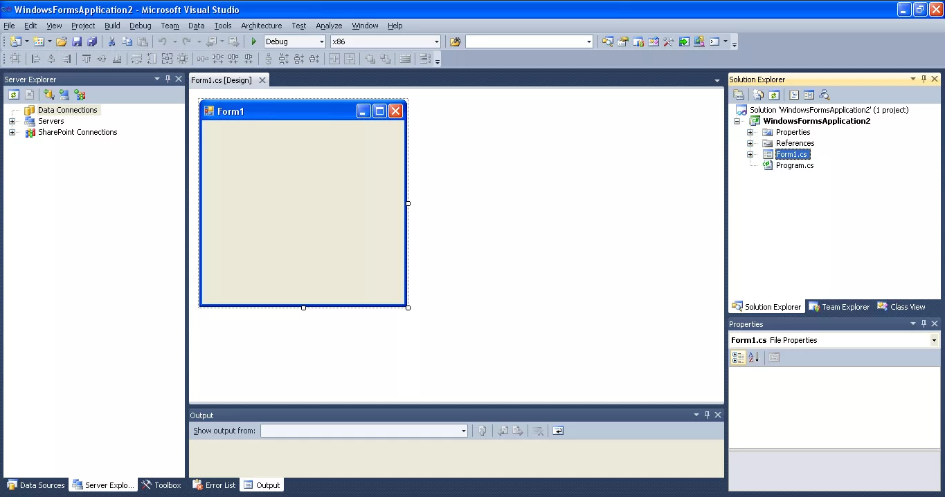
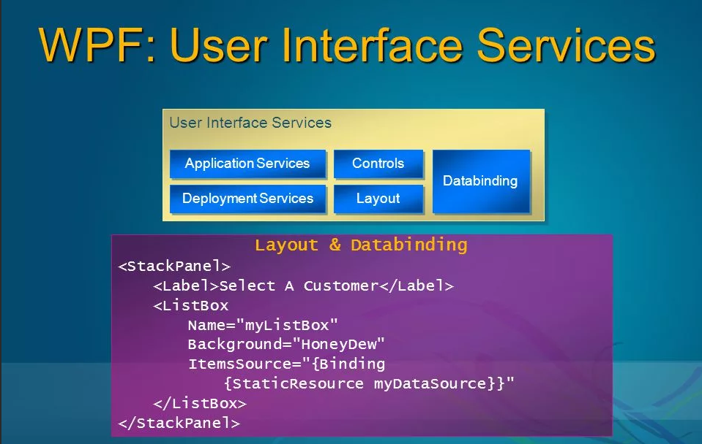
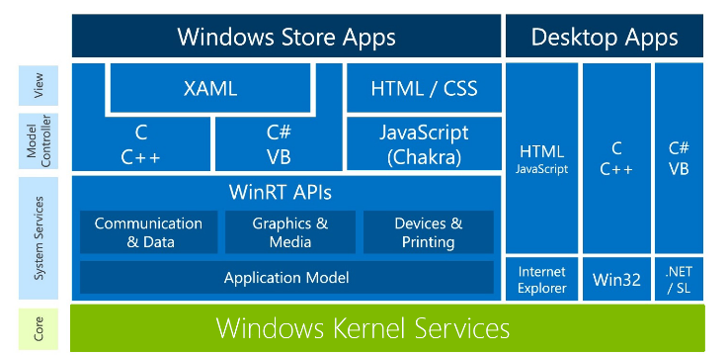
ГРАФИЧЕСКИЕ ИНТЕРФЕЙСЫ
Для создания графических интерфейсов с помощью платформы .NET применяются технологии:
Window Forms - набор классов .NET, реализующих функциональность, присущую стандартным и расширенным компонентам Windows-приложений (использование форм и диалоговых окон в качестве контейнеров для размещения различных интерфейсных элементов: кнопок, меню, полей ввода, полей выбора и т.п.). Графическая технология - GDI/GDI+.
WPF (Windows Presentation Foundation) - возможность декларативного определения графического интерфейса с помощью специального языка разметки XAML (создание трехмерных моделей, привязка данных, использование таких элементов, как стили, шаблоны, темы и др.). Графическая технология – DirectX.
Технология разработки приложений для магазина Windows Store (для ОС Windows 8/8.1/10).

Slide 5
ОСНОВНЫЕ СВЕДЕНИЯ
Создание пользовательского интерфейса
Создание класса с событиями
Разработка событийных процедур
Разработка обработчиков событий
Разработку Windows-приложения можно разбить на два этапа:
Разработка интерфейса осуществляется инструментами визуального программирования (работа с графическими образами), при этом конструктор форм автоматически генерирует соответствующий код.

Slide 6
ОСНОВНЫЕ СВЕДЕНИЯ
Windows.Forms – это набор различных управляемых библиотек, с помощью которых можно выполнить все необходимые для оконного приложения действия (обмен сообщениями с операционной системой, связью с другими компьютерами по сети, обработка событий мыши и клавиатуры и т.д.).
Форма - видимая поверхность окна, включающая информацию для конечного пользователя, а также содержащую в себе набор инструментов (элементов управления) для работы с представленными данными или взаимодействия с пользователем.
Windows Forms – новый стиль построения приложения на базе классов .NET Framework class library. Они выполняются в управляемой среде .NET Common Language Runtime (CLR).
Приложения, использующие Windows Forms используют классы System.WinForms: Form (моделирует поведение окон или форм), Menu, Clipboard (использование буфера обмена), средства управления (Button, TextBox, ListView, MonthCalendar и др.).

Slide 7
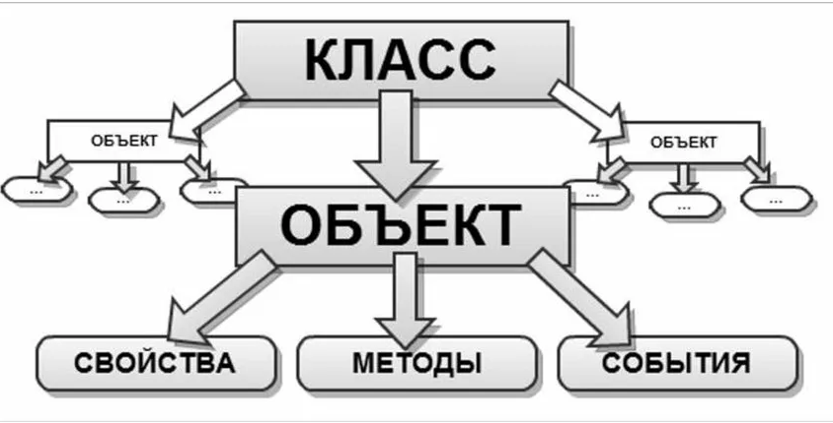
ОСНОВНЫЕ СВЕДЕНИЯ
При программировании в Windows Forms оперируют следующими категориями:
Свойство - атрибут объекта, определяющий то, как он выглядит, или то, как он может себя вести.
Событие - свойство процедурного типа, которое описывает определенное событие связанное с пользователем приложения.
Обработчик события - программа, которая обрабатывает событие.
Метод - функция класса, определяющая поведение объекта.

Slide 8
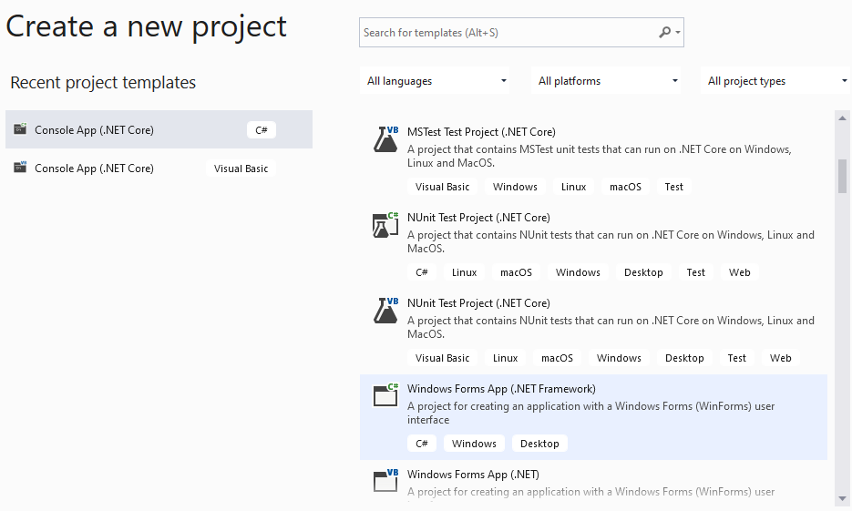
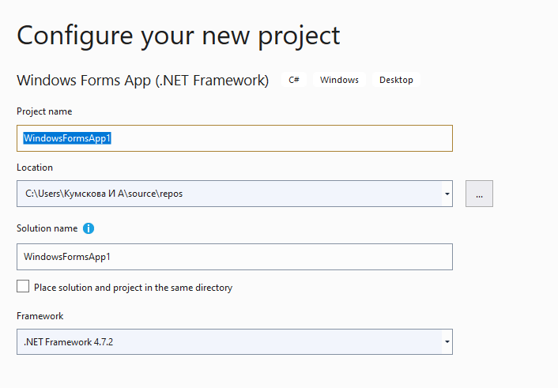
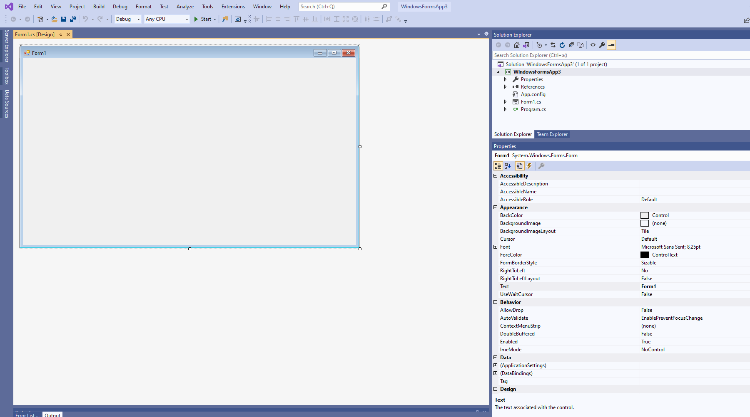
ФОРМЫ

Slide 9
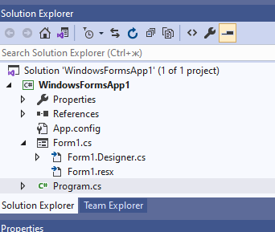
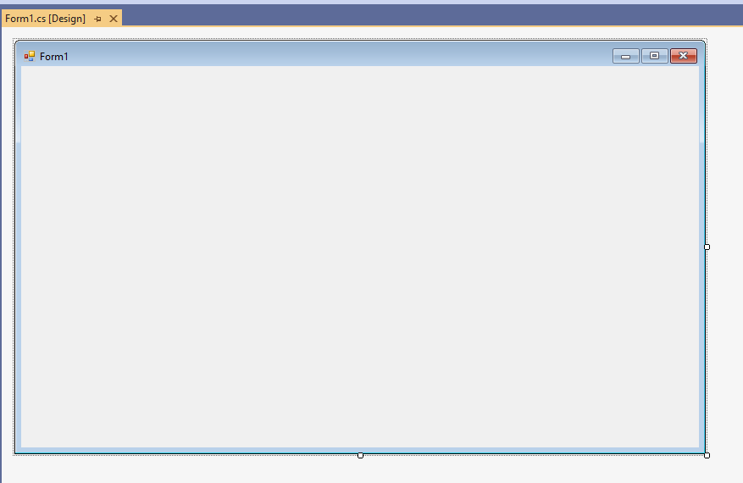
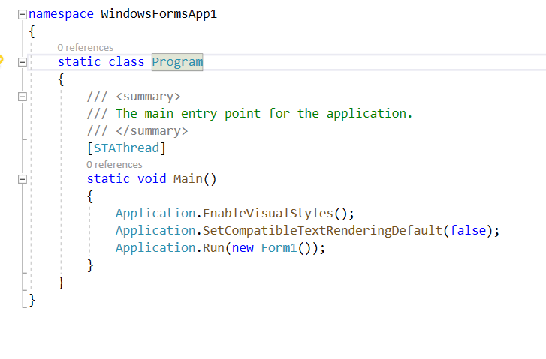
ФОРМЫ
Дизайнер формы
Файл конфигурации
Дизайнер формы
Ресурсы формы
Точка входа в программу
Запуск формы

Slide 10
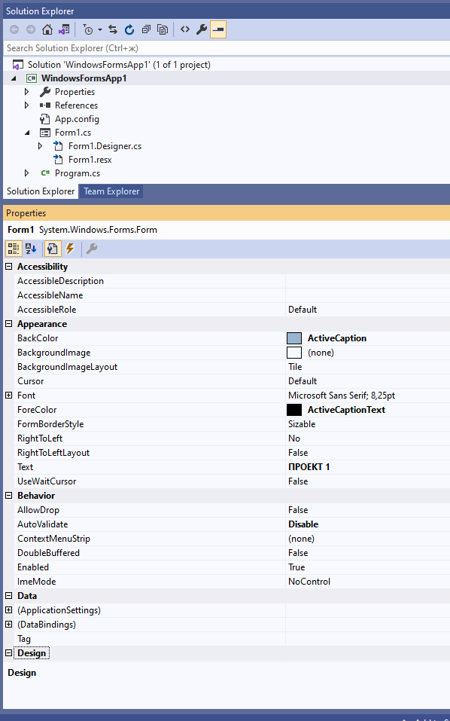
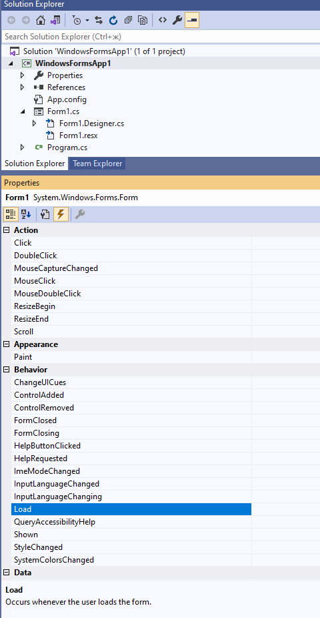
ФОРМЫ
Вкладка Свойств
Вкладка Событий

Slide 11
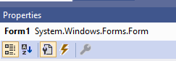
СВОЙСТВА ФОРМЫ
Name: устанавливает имя формы - точнее имя класса, который наследуется от класса Form
BackColor: указывает на фоновый цвет формы.
BackgroundImage: указывает на фоновое изображение формы
BackgroundImageLayout: определяет, как изображение, заданное в свойстве BackgroundImage, будет располагаться на форме.
ControlBox: указывает, отображается ли меню формы ( меню самого верхнего уровня, где находятся иконка приложения, заголовок формы, а также кнопки минимизации формы и крестик).
Cursor: определяет тип курсора, который используется на форме.
Enabled: если данное свойство имеет значение false, то она не сможет получать ввод от пользователя.
Font: задает шрифт для всей формы и всех помещенных на нее элементов управления.
ForeColor: цвет шрифта на форме
FormBorderStyle: указывает, как будет отображаться граница формы и строка заголовка. HelpButton: указывает, отображается ли кнопка справки формы
Icon: задает иконку формы
Size: определяет начальный размер формы
StartPosition: указывает на начальную позицию, с которой форма появляется на экране
Text: определяет заголовок формы

Slide 12
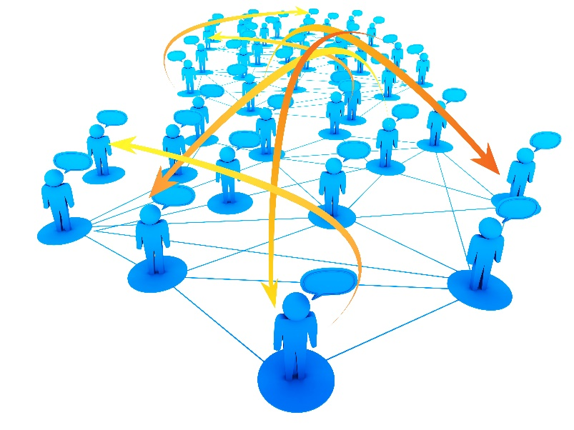
СОБЫТИЯ
Управление Windows-приложением основано на понятии события (event).
Событие - это действие, требующее реагирования или "обработки" в коде.
События могут генерироваться действиями пользователя (например, нажатием кнопки мыши или клавиши на клавиатуре), программным кодом или системой.
Приложения, управляемые событиями, выполняют код в ответ на событие.
Каждая форма и элемент управления имеют предопределенный набор событий, который можно запрограммировать.
Если возникает такое событие, а в соответствующем обработчике событий имеется код, этот код выполняется.

Slide 13
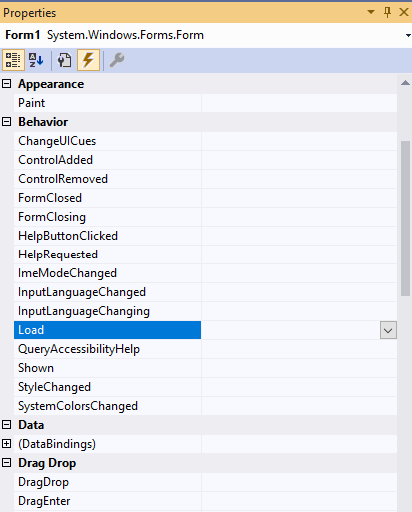
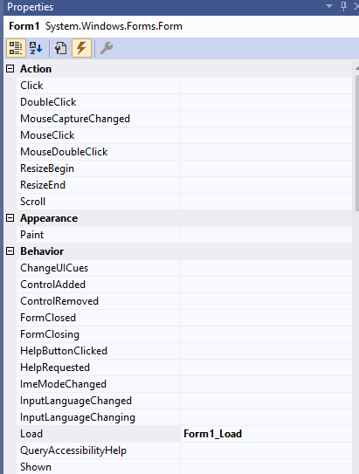
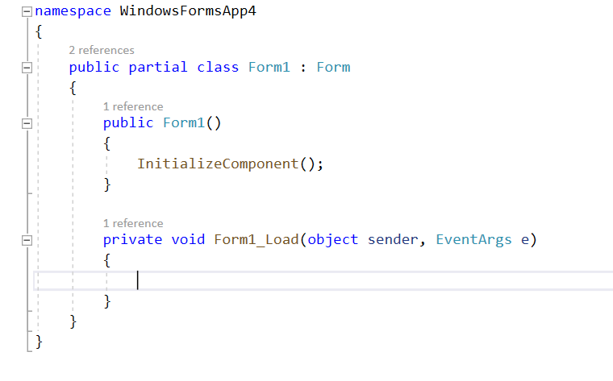
СОБЫТИЯ
Обработчик события по сути является методом, который вызывается при наступлении определенного события от определенного элемента управления/формы/компонента.

Slide 14
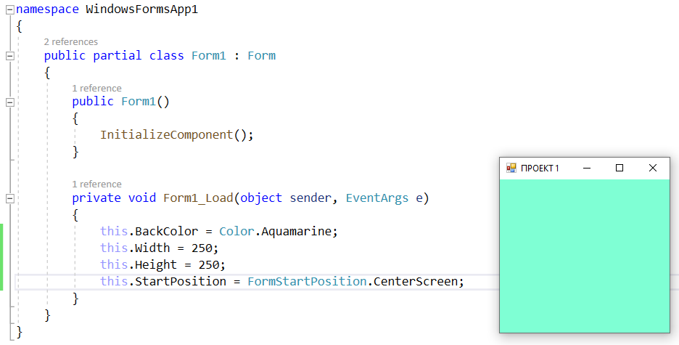
СОБЫТИЯ
Ключевое слово this обеспечивает доступ к текущему экземпляру класса (Form1).

Slide 15
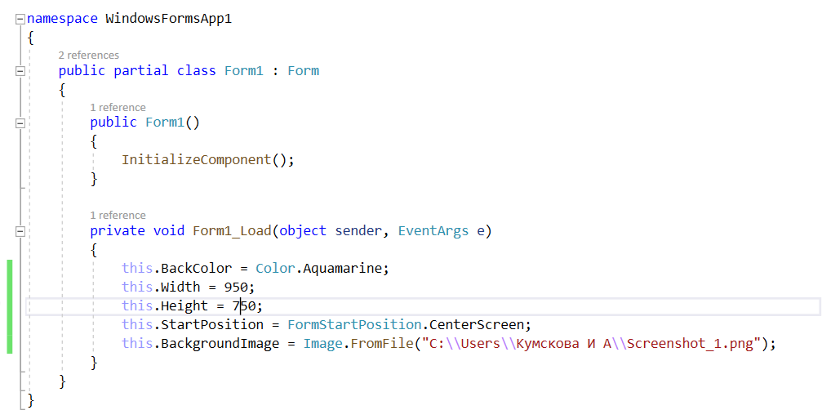
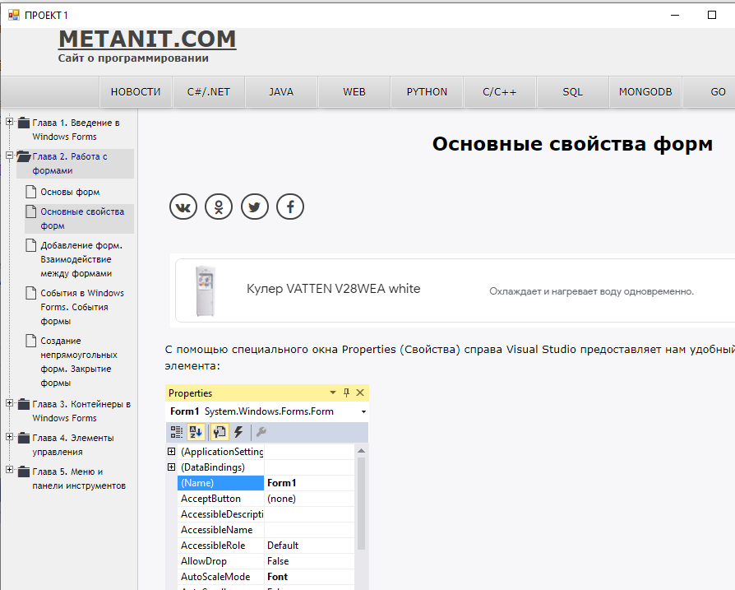
СОБЫТИЯ

Slide 16
СОБЫТИЯ
При запуске приложения Windows Forms события запуска главной формы вызываются в следующем порядке:
Form.Load (происходит до того, как форма отображается в первый раз)
Form.Activated
Form.Shown (возникает при первом отображении формы)
При закрытии приложения события запуска главной формы вызываются в следующем порядке:
Form.Closing (происходит, когда форма закрывается)
Form.FormClosing (происходит до того, как форма будет закрыта)
Form.Closed (происходит, когда форма закрыта)
Form.FormClosed (происходит после того, как форма закрыта)
Form.Deactivate (происходит, когда форма теряет фокус и больше не является активной формой)
События, связанные с фокусом и проверками:
Enter (происходит при входе в форму)
GotFocus (происходит, когда форма получает фокус)
Leave (возникает, когда форма теряет фокус)

Slide 17
КОМПОНЕНТЫ NET
Компоненты в Visual Studio делятся на два типа:
визуальные (отображаются на форме во время выполнения программы)
невизуальные (не отображаются на форме во время выполнения программы).
Группа визуальных компонентов (элементов управления) строится на основе класса System.Windows.Forms.Control, описывающим свойства, методы и события:
расположение на экране;
правила выравнивания относительно других элементов управления;
курсор мыши, отображаемый при наведении мыши на элемент управления;
шрифт, используемый для вывода надписей на компоненте;
цвет фона;
подсказка, выводимая операционной системой при попадании элемента управления в фокус.

Slide 18
СОЗДАНИЕ ПОЛЬЗОВАТЕЛЬСКОГО ИНТЕРФЕЙСА
Для разработки пользовательского (графического, GUI) интерфейса используются компоненты управления:
инструменты для ввода данных;
инструменты для подачи команды;
инструменты для вывода результата.
При размещении элемента управления конструктор форм автоматически генерирует соответствующий код и добавляет его в тело метода InitializeComponent().
Каждый элемент управления является экземпляром некоторого класса
обладает соответствующими свойствами и методами.
Все элементы управления должны иметь своего родителя, определяемого свойством Parent.

Slide 19
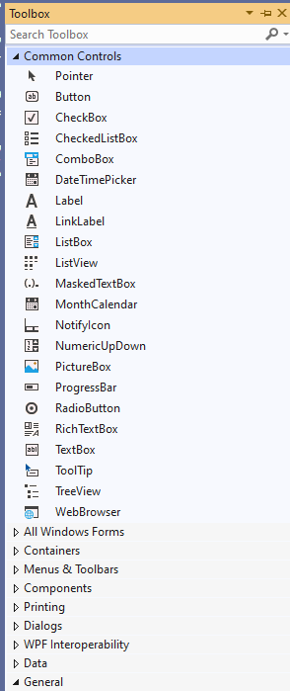
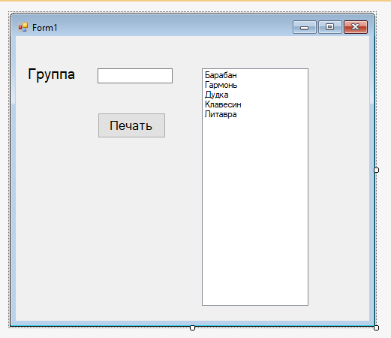
СОЗДАНИЕ ПОЛЬЗОВАТЕЛЬСКОГО ИНТЕРФЕЙСА
Компоненты управления являются визуальными компонентами и расположены на панели инструментов и сгруппированы внутри различных категорий.

Slide 20
Общие свойства элементов управления
Свойство | Описание
Anchor | Указывает поведение элемента управления при изменении размеров его контейнера.
BackColor | Цвет фона элемента управления
BackgroundImage | Устанавливает или возвращает фоновое изображение, размещаемое внутри элемента управления
Cursor | Вид указателя мыши при позиционировании указателя на элементе управления
Enabled | Установка значения свойства равным true означает, что элемент управления может принимать данные, вводимые пользователем.
Font | Шрифт, используемый для отображения текста на элементе управления
ForeColor | Цвет текста надписи на элементе управления
Location | Положение компонента на поверхности формы или формы на поверхности экрана.
Name | Имя элемента управления. Это имя может использоваться для ссылки на элемент управления в коде
Size | Размер элемента управления. Уточняещее свойство width определяет ширину, свойство Heigh — высоту
Text | Содержит текст, связанный с данным элементом управления
Visible | Указывает видимость элемента управления во время выполнения

Slide 21
Типы свойств элементов управления
Числовой.
Строковый.
Логический.
Фиксированный набор значений (требуемое значение свойства выбирается из предлагаемого списка, либо двойной щелчок мыши в окне свойства перебирает все варианты).
Файловый (содержит имя файла, из которого берется значение свойства).
Константы определения цвета.
Константы привязки.
Константы выравнивания.
Значения свойств могут задаваться на этапе конструирования и во время выполнения программы.
Обращение: [имя_формы.] имя_ элемента_управления . свойство
Пример: button1.BackColor = Color.Green

Slide 22
Общие события элементов управления
Объект, который вызывает событие, называется отправителем (sender) сообщения, а объект, который сообщение получает – получателем.
Событие | Пояснения
Load | Происходит до первоначального отображения элемента управления (обычно формы).
Resize | Происходит при изменении размеров элемента управления (например, формы).
Move | Происходит при перемещении элемента управления.
Click | Происходит при щелчке элемента управления.
DoubleClick | Происходит, когда элемент управления дважды щелкается.
MouseClick | Происходит при щелчке элемента управления мышью.
MouseDoubleClick | Генерируется при двойном щелчке элемента управления мышью.
MouseDown | Происходит при нажатии кнопки мыши, если указатель мыши находится на элементе управления.
MouseUp | Происходит при отпускании кнопки мыши, когда указатель мыши находится на элементе управления.
MouseMove | Происходит при перемещении указателя мыши по элементу управления.

Slide 23
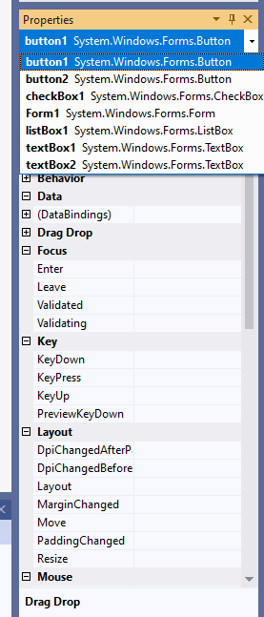
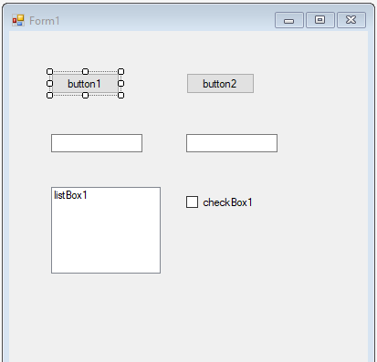
Общие события элементов управления
При выполнении пользователем какого-либо действия элемент управления вызывает следующую последовательность событий:
Событие MouseDown
Событие Click
Событие MouseClick
Событие MouseUp
Событие MouseDown
Событие DoubleClick
Событие MouseDoubleClick
Событие MouseUp

Slide 24
Общие события элементов управления
Событие | Пояснения
KeyPress | Происходит при нажатии клавиши, если элемент управления имеет фокус. Событие KeyPress вызывается только нажатием клавиш с символами.
KeyDown | Происходит при нажатии клавиши, если элемент управления имеет фокус.
KeyUp | Происходит, когда отпускается клавиша, если элемент управления имеет фокус.
Enter | Происходит при входе в элемент управления (при получении фокуса).
Leave | Происходит, когда фокус ввода покидает элемент управления.
TextChanged | Происходит при изменении значения свойства Text.
События нажатия клавиши происходят в следующем порядке:
KeyDown
KeyPress
KeyUp

Slide 25
СОЗДАНИЕ ОБРАБОТЧИКА СОБЫТИЯ
В C# заголовки обработчиков событий выбранного компонента формируются автоматически в окне программного кода.
Синтаксис обработчика события:
private void имя_компонента_событие (object sender, список_параметров)
{
Обработка события
}
private – ключевое слово, которое определяет область действия обработчика событий (обычно в пределах формы);
object sender – элемент управления, который генерирует событие;
список_параметров – список аргументов, которые передаются в процедуру и несут информацию о событии.

Slide 26
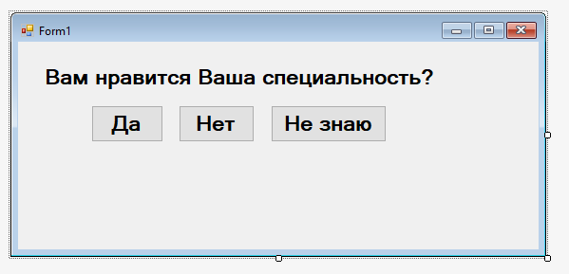
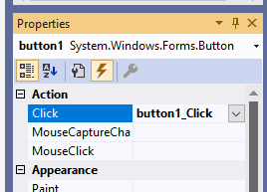
СОЗДАНИЕ ОБРАБОТЧИКА СОБЫТИЯ

Slide 27
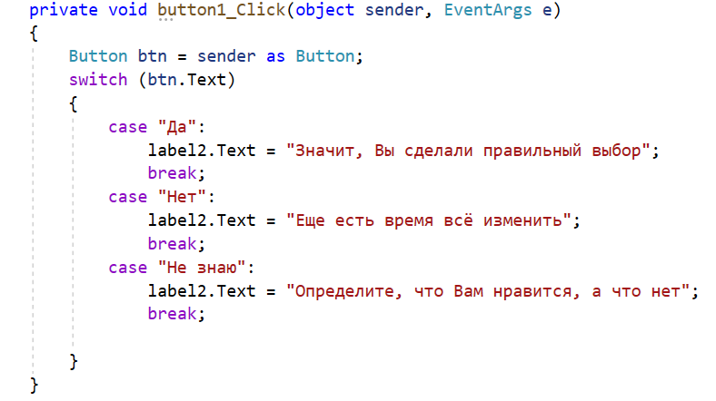
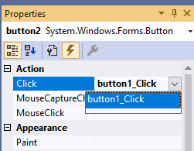
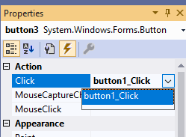
СОЗДАНИЕ ОБРАБОТЧИКА СОБЫТИЯ

Slide 28
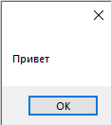
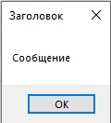
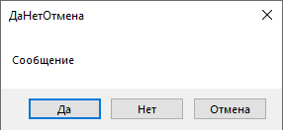
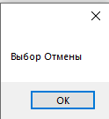
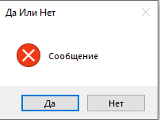
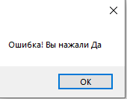
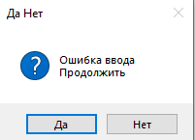
ОКНА СООБЩЕНИЙ
Вывод окна сообщений - MessageBox.Show.
Метод Show имеет 21 перегрузку.
MessageBox.Show ("Привет");
MessageBox.Show ("Сообщение", "Заголовок");
DialogResult res = MessageBox.Show("Сообщение", "ДаНетОтмена", MessageBoxButtons.YesNoCancel); if (res == DialogResult.Cancel) MessageBox.Show("Выбор Отмены");
DialogResult vibor2 = MessageBox.Show("Сообщение", "Да Или Нет", MessageBoxButtons.YesNo, MessageBoxIcon.Error); if (vibor2 == DialogResult.Yes) MessageBox.Show("Ошибка! Вы нажали Да"); if (vibor2 == DialogResult.No) MessageBox.Show("Ошибка! Вы нажали Нет!");
DialogResult vibor = MessageBox.Show("Ошибка ввода\nПродолжить", "Да Нет", MessageBoxButtons.YesNo, MessageBoxIcon.Question);

Slide 29
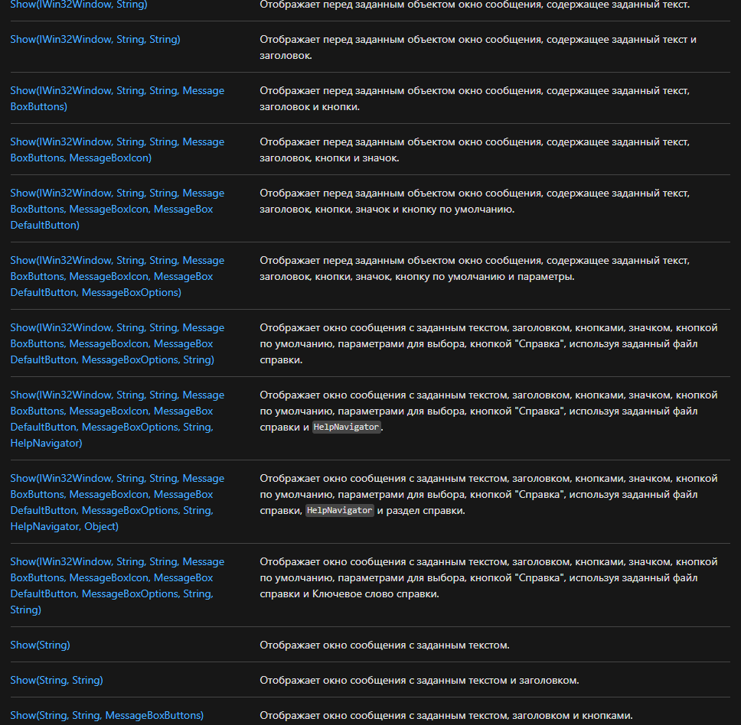
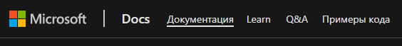


Slide 30
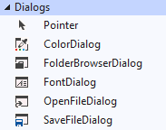
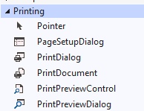
ДИАЛОГОВЫЕ ОКНА
ColorDialog – диалог выбора цвета;
FolderBrowserDialog - диалог работы с каталогами
FontDialog – диалог выбора шрифта;
OpenFileDialog – диалог выбора и открытия файла для считывания данных;
SaveFileDialog – диалог выбора и открытия файла для записи данных;
PrintDialog – диалог вывода на печать;
PrintPreviewDialog – диалог предварительного просмотра результата печати.
Принцип работы:
if (<имя диалога>.ShowDialog() != DialogResult.Cancel)
…

Slide 31
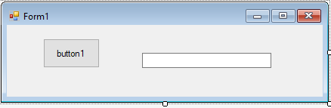
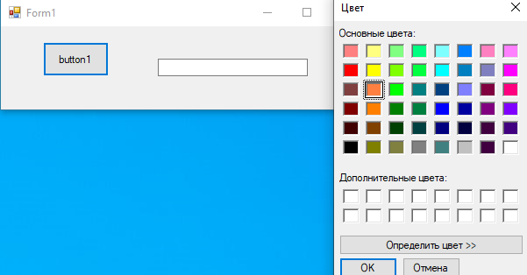
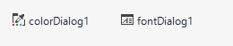
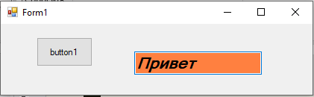

ДИАЛОГОВЫЕ ОКНА
if (colorDialog1.ShowDialog() != DialogResult.Cancel )
textBox1.BackColor = colorDialog1.Color;
if (fontDialog1.ShowDialog() != DialogResult.Cancel)
textBox1.Font = fontDialog1.Font;

Slide 32






СОЗДАНИЕ МЕНЮ ПРИЛОЖЕНИЯ
Кроме стандартных пунктов (MenuItem) в меню можно использовать выпадающие списки (ComboBox) и текстовые поля (TextBox).
MenuStrip выступает своего рода контейнером для отдельных пунктов меню, которые представлены объектом ToolStripMenuItem.

Slide 33




ПАНЕЛЬ ИНСТРУМЕНТОВ
Свойства компонента ToolStrip :
Dock: прикрепляет панель инструментов к одной из сторон формы
LayoutStyle: задает ориентацию панели на форме (горизонтальная, вертикальная, табличная)
ShowItemToolTips: указывает, будут ли отображаться всплывающие подсказки для отдельных элементов панели инструментов
Stretch: позволяет растянуть панель по всей длине контейнера
Button - кнопка;
Label - метка;
SplitButton - кнопка, которая имеет дополнительную кнопку для вызова всплывающего меню;
DropDownButton - кнопка, которая вызывает всплывающее меню;
Separator - разделитель, который позволяет логически разделять группы кнопок;
ComboBox - выпадающий список;
TextBox - текстовое поле ввода;
ProgressBar - индикатор процесса.

Slide 34
ИНТЕРФЕЙСЫ
ИНТЕРФЕЙС ПРИЛОЖЕНИЯ
ДОКУМЕНТ
SDI
ДОКУМЕНТ
MDI
ПРИЛОЖЕНИЯ С ФРЕЙМАМИ (ПАНЕЛЯМИ)
ДОКУМЕНТ
ДОКУМЕНТ
ДОКУМЕНТ
ДОКУМЕНТ
ДОКУМЕНТ
ДОКУМЕНТ

Slide 35




MDI - ПРИЛОЖЕНИЯ
SDI (Single Document Interface, однодокументный интерфейс | MDI (Multiple Document Interface, многодокументный интерфейс)
рабочая область одновременно является окном приложения невозможно открыть в одном и том же приложении сразу два документа. | рабочая область способна размещать в себе большое количество окон - документов. Дочерние окна отображаются внутри одного «главного» окна.

Slide 36


ТЕХНОЛОГИЯ ФРЕЙМОВ
Рабочая область способна размещать в себе большое количество окон – документов, между которыми имеется специальный элемент управления - разделитель.
С помощью разделителя можно регулировать размеры окон.

Slide 37




МНОГООКОННЫЕ ПРОЕКТЫ

Slide 38

МНОГООКОННЫЕ ПРОЕКТЫ

Slide 39



МНОГООКОННЫЕ ПРОЕКТЫ
Открытие формы в модальном режиме
Скрытие главной формы
Обращение к главной формы

Slide 40

ПЕРЕДАЧА ЗНАЧЕНИЙ МЕЖДУ ФОРМАМИ

Slide 41


ПЕРЕДАЧА ЗНАЧЕНИЙ МЕЖДУ ФОРМАМИ

Slide 42



Slide 43



СОЗДАНИЕ MDI ПРИЛОЖЕНИЯ
Создать главную форму.
Установить свойство IsMdiContainer = true.
При вызове дочерних форм, чтобы они размещались внутри «главной», необходимо задать «главную» форму в свойстве
MdiParent.
4. Добавить в проект приложения новую форму, которая будет играть роль шаблона для создания дочерних MDI-окон.

Slide 44






Slide 45




СОЗДАНИЕ ДОЧЕРНИХ ОКОН
Form2 childForm = new Form2(); childForm.MdiParent = this; childForm.Show();

Slide 46


СОЗДАНИЕ ДОЧЕРНИХ ОКОН
Упорядочение окон:
this.LayoutMdi(MdiLayout.Cascade);
this.LayoutMdi(MdiLayout.TileHorizontal);
this.LayoutMdi(MdiLayout.TileVertical);
Обращение к активному дочернему окну:

Slide 47




СОЗДАНИЕ ДОЧЕРНИХ ОКОН
Компонент RichTextBox – для работы с текстом

Slide 48




УПРАВЛЕНИЕ ДОЧЕРНИМИ ОКНАМИ

Slide 49


УПРАВЛЕНИЕ ДОЧЕРНИМИ ОКНАМИ

Slide 50
ОБРАЩЕНИЕ К ЭЛЕМЕНТАМ УПРАВЛЕНИЯ ДОЧЕРНЕЙ ФОРМЫ
Элементы управления относятся к классу Controls и при создании получают соответствующий индекс (начиная с 0).
Обращение к элементу управления может быть: по имени или по порядковому номеру.
Например: textbox1 или Controls[i].
Обращение к компоненту на дочерней форме:
ActiveMdiChild.Controls[0].<свойство/метод>
Пример: загрузка в компонент RichTextBox из файла
if (openFileDialog1.ShowDialog() == DialogResult.OK)
{
string s = File.ReadAllText(openFileDialog1.FileName, Encoding.UTF8);
ActiveMdiChild.Controls[0].Text = s;
}

